Slide 1



X
Machine Learning Project
Making Regression and Clustering models
Data Science – Kalbe Nutritional
Presented by
Muhammad Irfan Karim

Slide 2
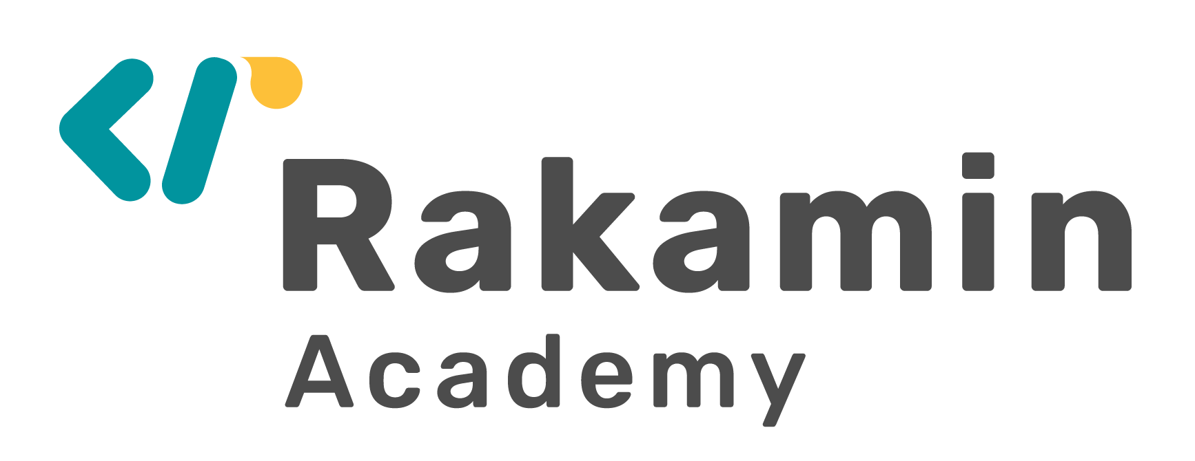

Insert your photo here
My Experience
Data Science Independent Study in Rakamin Academy
August 2023 - Present
Muhammad Irfan Karim
About Me
Data Scientist in Intelligent System Research Group (ISysRG)
Irfan adalah mahasiswa sistem komputer tahun ketiga di Universitas Sriwijaya. Memiliki motivasi yang tinggi dan proaktif, mahir dalam Excel, SQL, Machine Learning, Deep Learning, dan Data Science. Memiliki kemampuan analisis dan pemecahan masalah yang kuat serta keterampilan menengah dalam bidang komputer dan teknologi. Pribadi yang mempunyai kecenderungan yang kuat untuk belajar dan menyerap informasi baru, baik sebagai tim atau kontributor independen.
February 2023 - Present
Awardee in Bank Syariah Indonesia
August 2021 - Present

Slide 3
Case Study 1
Peserta dapat melakukan exploratory data analysis di dbeaver
Query 1 : Berapa rata-rata umur customer jika dilihat dari marital statusnya ?
Query 2 : Berapa rata-rata umur customer jika dilihat dari gender nya ?
Query 3 : Tentukan nama store dengan total quantity terbanyak!
Query 4 : Tentukan nama produk terlaris dengan total amount terbanyak!
Case Study 2
Peserta dapat membuat dashboard di tableau
Sebelum membuat dashboard terlebih dahulu membuat worksheet sebanyak 4.
Worksheet 1 Jumlah qty dari bulan ke bulan
Worksheet 2 Jumlah total amount dari hari ke hari
Worksheet 3 Jumlah penjualan (qty) by product
Worksheet 4 Jumlah penjualan (total amount) by store name
Setelah itu bisa membuat dashboard dengan menggabungkan 4 worksheet.

Slide 4
Case Study 3
Peserta dapat membuat model prediktif menggunakan regresi dan membuat clustering
Membaca data csv
Melakukan data cleansing
Menggabungkan semua data menjadi 1 data
Membuat model machine learning regression (time series) menggunakan ARIMA
Membuat model machine learning clustering menggunakan KMeans
Membuat data baru untuk clustering, yaitu groupby by customerID lalu yang di aggregasi adalah
1. Transaction id count
2. Qty sum
3. Total amount sum

Slide 5
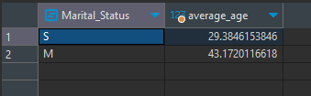



Result Case Study 1
3. Store dengan total quantity terbanyak adalah Lingga dengan total quantity sebanyak 2,777
1. Rata-rata umur customer berdasarkan marital statusnya yaitu single 29 dan married 43
4. Produk terlaris berdasarkan total amount nya adalah Cheese Stick dengan total amount sebesar 27,615
2. Rata-rata umur customer berdasarkan jenis kelamin yaitu female 40 dan male 39

Slide 6
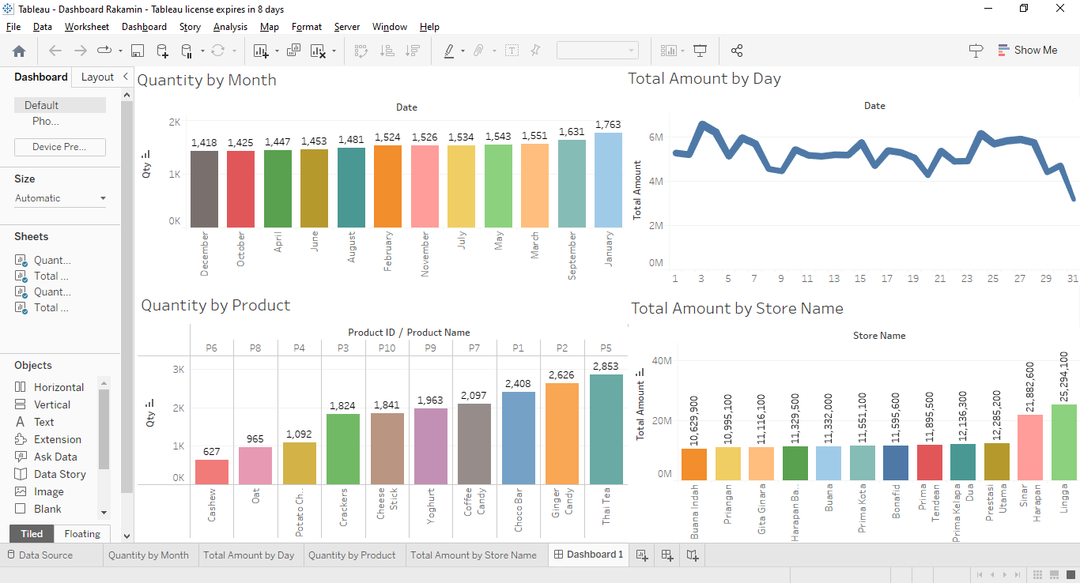
Result Case Study 2
Penjelasan :
1. Quantity by Month
Quantity terbesar didapat dari bulan Januari sebesar 1,763K
2. Total Amount by Day
Total amount terbesar didapat pada hari ke 3 yaitu sebesar
6,542,100M
3. Quantity by Product
Quantity terbesar didapat pada Product ID P5 dengan nama Product Thai Tea yaitu sebesar 2,853K
4. Total Amount by Store Name
Total Amount terbesar didapat pada Store Name Lingga yaitu sebesar 25,294,100M

Slide 7
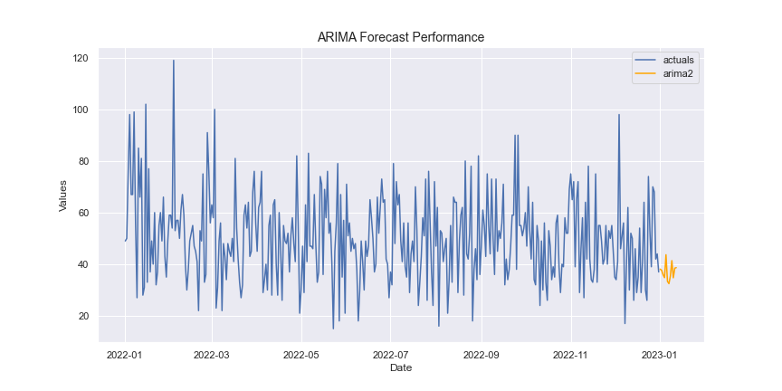
Result Case Study 3
Penjelasan :
Saya menggunakan Library dari Scalecast untuk melakukan forecast dengan menggunakan model ARIMA.
Lalu saya menggunakan grid search pada model ARIMA saya agar dapet mengautomasi nilai dan mencari nilai terbaik untuk diterapakan pada model ARIMA.
Gambar disamping merupakan hasil dari forecast menggunakan model ARIMA dengan jarak forecast 1 bulan kedepan.

Slide 8
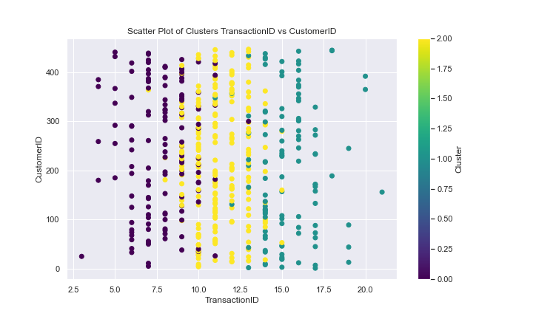
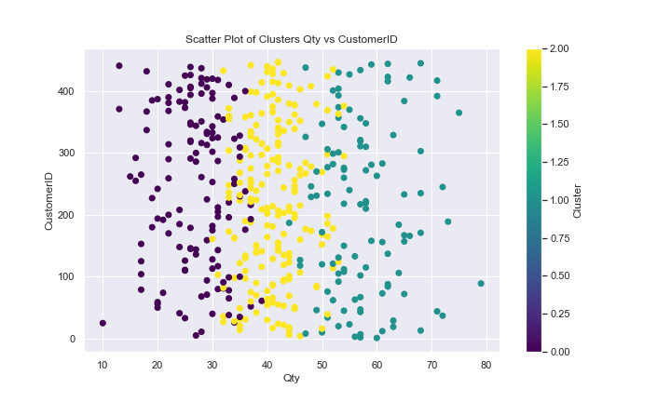
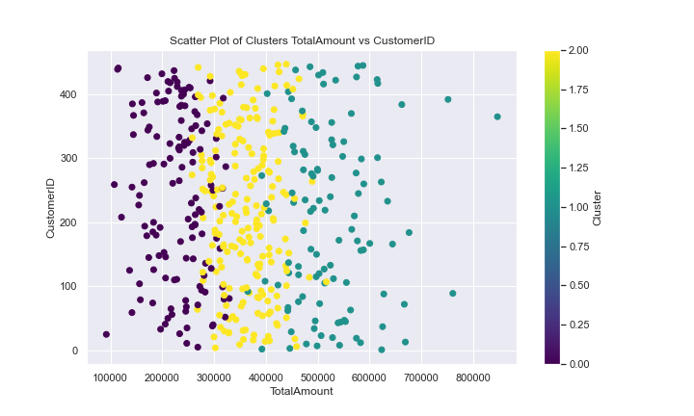
Result Case Study 3
Penjelasan : Pada Clustering pertama saya mengagregasi data dengan ketentuan yang sudah diberikan, lalu mencari nilai K terbaik dengan metode elbow method dan didapat bahwa nilai K terbaik adalah 3. Setelah itu saya melakukan training untuk model Kmeans tersebut.
Lalu saya membuat plot berdasarkan 3 case yang sudah diberikan dan mendapatkan hasil seperti gambar diatas.

Slide 9
Link Folder/File Hasil Pengerjaan
https://drive.google.com/drive/folders/1xMb6S3CH4ZwX5ix9TDsHTQ_QLO8ofvLK?usp=sharing

Slide 10
Link Github Here
https://github.com/Muhammadirfankarim/Rakamin-VIX_Data-Science_Kalbe-Nutritionals

Slide 11
Video Presentation Here
https://youtu.be/A4d-qKtlSNA

Slide 12
Thank You
X

